Slide 1
Modul 5
CSR und kultureller Wandel – langfristiger Strategieansatz
Dieses Projekt wurde mit Unterstützung der Europäischen Kommission finanziert. Die Verantwortung für den Inhalt dieser Veröffentlichung trägt allein der Verfasser; die Kommission haftet nicht für die weitere Verwendung der darin enthaltenen Angaben. 2020-1-DE02-KA202-007503.
Aus Gründen der besseren Lesbarkeit wird im Folgenden das generische Maskulinum verwendet. Sämtliche Personenbezeichnungen gelten gleichermaßen für alle Geschlechter.
Diese Präsentation ist lizenziert unter CC BY 4.0

Slide 2
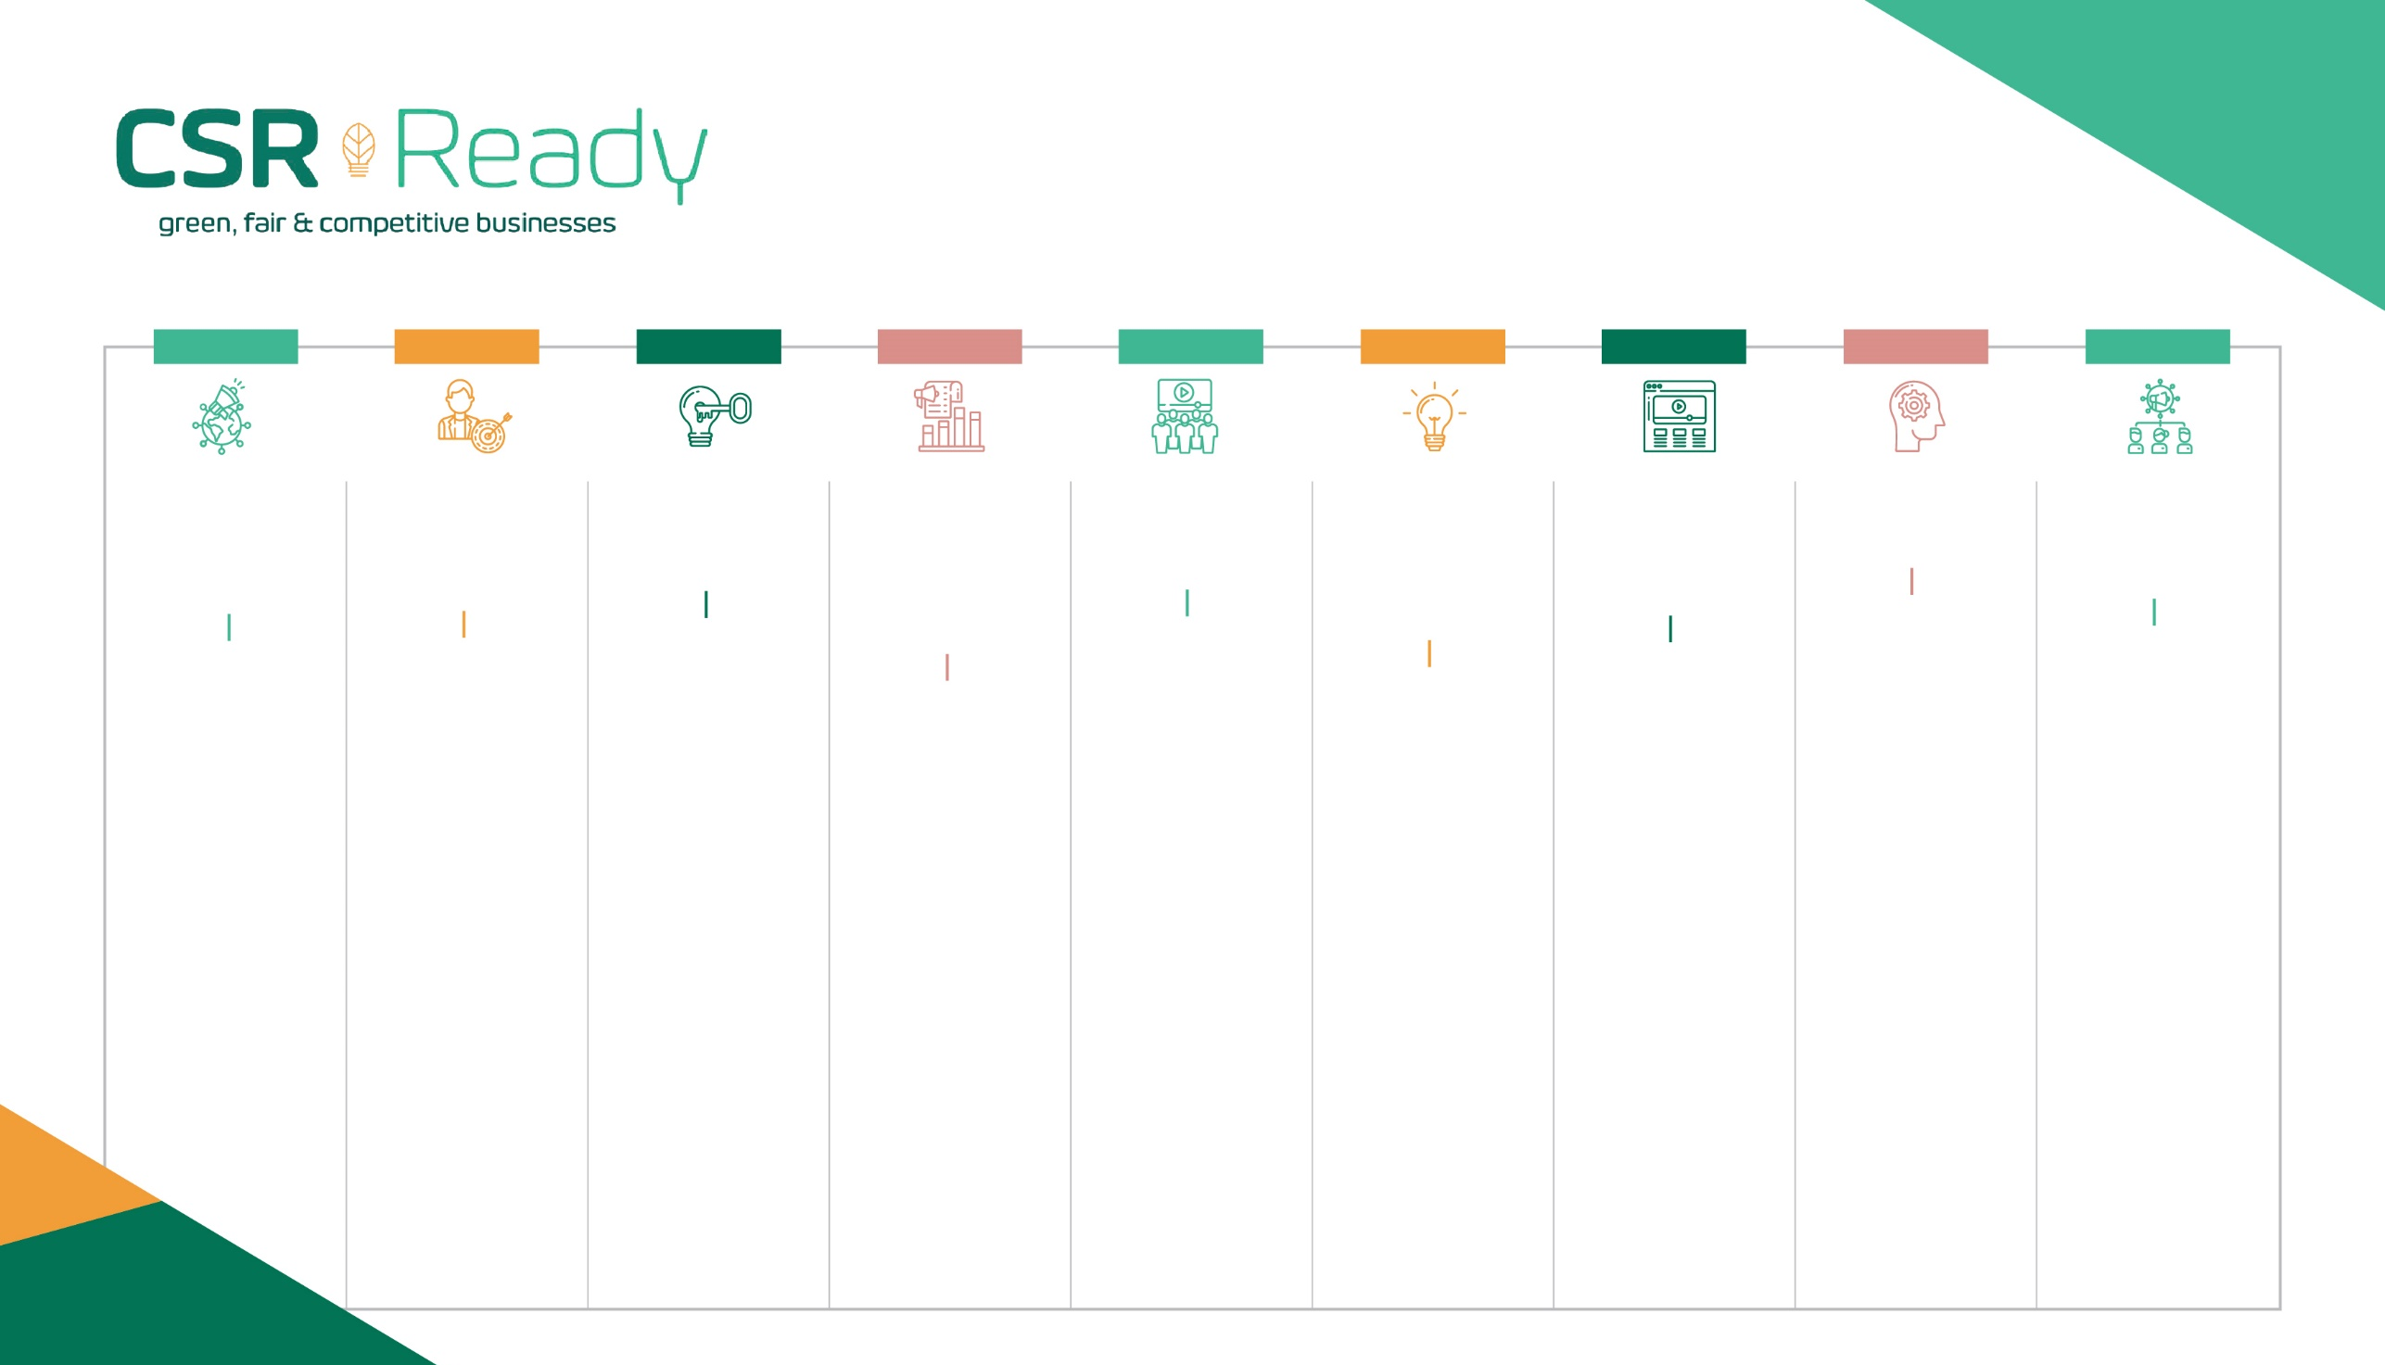
MODUL 1
MODUL 2
MODUL 3
MODUL 4
MODUL 5
MODUL 6
MODUL 7
MODUL 8
MODUL 9
EINFÜHRUNG IN CORPORATE SOCIAL RESPONSIBILITY (CSR) VON KMU
CSR UND HUMAN RESOURCE MANAGEMENT FÜR DIE NACHHALTIGKEIT VON KMU
IMPLEMENTIERUNG VON CSR-HR ZUR MAXIMIERUNG DES POTENZIALS VON KMU
CSR & KULTURELLER WANDEL - KURZFRISTIGER STRATEGIEANSATZ
CSR & KULTURELLER WANDEL - LANGFRISTIGER STRATEGIEANSATZ
IMPLEMENTIERUNG EINES CSR-RAHMENS zur Minderung von Auswirkungen und Risiken
IMPLEMENTIERUNG DES CSR-NACHHALTIGKEITS-RAHMENS ISO 26000
ANPASSUNG VON DIGITALEN WERKZEUGEN & TECHNOLOGIEN AN CSR
INNOVATIONEN DURCH CSR-ADAPTION ZUR KREISLAUFWIRTSCHAFT
3.1 Wie Sie eine CSR-HR zur Unterstützung Ihrer CSR-Strategie für den kulturellen Wandel einführen
Dieser ausführliche Abschnitt konzentriert sich auf 5 Schlüssel-bereiche, die für die erfolgreiche Integration von CSR-HR-Management-Strategien als erstes angegangen werden sollten
3.2 Lernergebnisse
5.1 Umsetzung des CSR-Kulturwandels - Langfristiger Strategieansatz
5.2 Langfristige, erfolgreiche Führung ist ein starker Motivator und entscheidend für die Umsetzung von CSR
5.3 Wie man verschiedene CSR-Prioritäten bewerten, entwickeln und festlegen kann, um die langfristige Strategie voranzutreiben
5.4 CSR-Vision und Einbindung der Belegschaft
5.5 Schlussfolgerungen
8.1 Warum die Anpassung von digitalen Werkzeugen und Technologien an CSR-Maßnahmen der richtige Schritt für KMU ist
8.2 Beispiele für die Anpassung von Technologie an CSR
8.3 12 kosteneffiziente Wege, wie KMU CSR-Technologien kostengünstig und schnell einführen können
9.1 Maßnahmen der Kreislaufwirtschaft und deren Einbindung in CSR-Aktivitäten
9.2 Globale Bestrebungen und Diskussionen zur Kreislaufwirtschaft
9.3 Implementierung von zirkulären Wirtschaftsmodellen
1.1 Einführung und wie KMU bereits die europäische Nachhaltigkeit vorantreiben
1.2 Gründe für eine strategische Umsetzung von CSR-Maßnahmen in KMU
1.3 SDGs und der Einfluss von KMU
1.4 Schluss-folgerungen und Lernübersicht
2.1 Einführung: KMU-CSR und Human Resource Management
2.2 HRM steht im Mittelpunkt der Verankerung von CSR in einem KMU, durch die Mitarbeiter
2.3 Vorteile der Integration von CSR und HR in KMU
6.1 Erkennen Sie den Nutzen, die Wachstumschancen und die Vorteile der Einführung eines weltweit anerkannten CSR-Rahmens (mit ISO 26000)
6.2 ISO 26000: 7 CSR-Kernthemen, die die wichtigsten Herausforderungen abdecken, die von KMU angegangen werden sollten
6.3 ISO 26000: 7 CSR-Grundprinzipien, die KMU bei der Ausgestaltung ihrer CSR berücksichtigen sollten
7.1 Fahrplan für die Umsetzung von CSR-Nachhaltigkeits- und ISO 26000-Strategien
4.1 Einführung & CSR Change Management in KMU
4.2 Wie CSR-Innovation in den Mittelpunkt der Unternehmenskultur gerückt werden sollte
4.3 Vorteile des CSR Change Managements in KMU
4.4 Aktivierung des CSR Change Managements - Kurzfristiger strategischer Ansatz

Slide 4
Überblick über Modul 5
1
Umsetzung des CSR-Kulturwandels - Langfristiger Strategieansatz
In diesem Modul erfahren Sie, wie und wann Sie einen CSR-Kulturwandel durchführen können, um die Leistung Ihres Unternehmens zu verbessern. Sie werden lernen, wie Sie die kulturelle Transformation als langfristige Strategie vertiefen können, die eine Art von Veränderung ist, die auf der Führungsebene initiiert wird. Es werden verschiedene Ansätze, Strategien, Ideen und Modelle aufgezeigt, wie Sie Ihre CSR-Kulturmanagementsysteme umsetzen und beeinflussen können.
Ziel ist es, praktische Anleitungen für KMU zu geben, damit sie langfristig dem globalen CSR-Aufruf folgen können. Es liegt auf der Hand, dass das Veränderungsmanagement von der obersten Führungsebene geleitet werden und alle Mitarbeiter der Organisation einbeziehen sollte. Es handelt sich um einen Prozess der kontinuierlichen Verbesserung im Laufe der Zeit. Es geht darum, dass Ihr Unternehmen über die Einhaltung von Vorschriften hinausgeht und Managementsysteme in Bereichen wie Menschenrechte, Arbeitspraktiken, Beschaffungspraktiken, Produktintegrität und Umweltauswirkungen als Teil Ihrer Kerngeschäftsstrategie integriert.
2
Langfristige, erfolgreiche Führung ist ein starker Motivator und entscheidend für die Umsetzung von CSR
3
Wie man verschiedene CSR-Prioritäten bewerten, entwickeln und festlegen kann, um die langfristige Strategie voranzutreiben
4
Entwickeln Sie Ihre CSR-Vision und binden Sie Ihre Belegschaft ein
5
Schlussfolgerungen

Slide 5
Lernergebnisse
Erkennen Sie, dass es verschiedene Ansätze zur Umsetzung des CSR-Kulturwandels gibt. Es gibt einen schrittweisen Prozess, der darauf abzielt, eine ganzheitliche Umsetzung zu schaffen.
Erkunden Sie, wie und wann Sie einen CSR-Kulturwandel herbeiführen können, um die Leistung Ihres Unternehmens und Ihrer Mitarbeiter zu verbessern.
Lernen Sie, wie Sie mit einer langfristigen Strategie, die auf der Führungsebene initiiert wurde, tief in den kulturellen Wandel eintauchen können.
Verstehen Sie die verschiedenen langfristigen strategischen Prioritäten. Bewerten und entwickeln Sie diejenigen, die für Ihr Unternehmen am besten geeignet sind.
Gewinnen Sie wertvolle Einblicke in verschiedene Modelle, um Ihren CSR-Kulturwandel in Gang zu bringen, und erfahren Sie, welche Maßnahmen und Ansätze zur Mitarbeiterbindung erforderlich sind, um langfristig erfolgreich zu sein.

Slide 6
Implementierung von CSR Change Management Langfristiger Strategieansatz
Abschnitt 1

Slide 7
Schnelle Schritt-für-Schritt-Checkliste
1
Einbindung der obersten Ebene. CSR beginnt mit dem Engagement und der Motivation der obersten Ebene und der Personalabteilung.
Das Unternehmen führt in einem ersten Schritt das CSR-READY Assessment durch. Dann wird eine interne unternehmensweite CSR-Umfrage mit Mitarbeitern, Managern usw. durchgeführt. Sie können auch Interviews und Fokusgruppen mit allen Ebenen der internen Stakeholder durchführen, um alle potenziellen Prioritäten, Lücken und Möglichkeiten in Bezug auf die vier CSR-Säulen zu ermitteln.
2
3
Einrichten eines CSR-Führungsteams (dieser Schritt stellt auch sicher, dass die Mitarbeiter das bekommen, was sie brauchen, z. B. CSR-Schulungen, Unterstützungssysteme, Ziele und Anleitung durch die Personalabteilung, das Topmanagement und Experten)
4
Das CSR-Führungsteam sollte zunächst eine interne Untersuchung / Überprüfung der bestehenden CSR-Aktivitäten, Dokumente usw. durchführen.
5
Auf der Grundlage dieser Analyse berichtet das CSR-Team über die bestehenden Aktivitäten und die vorgeschlagenen 3 bis 5 wichtigsten Prioritäten, die dann in eine eigene CSR-Strategie umgesetzt werden.

Slide 8
Schritt 1
Der CSR-Kulturwandel beginnt mit dem Engagement der obersten Führungsebene und der Personalabteilung

Slide 9
Es beginnt bei Ihnen, oberste Ebene. Sie müssen bereit sein für Veränderung und Führung!
Das alles beginnt mit Ihnen, auf höchster Ebene. Ohne Ihr Engagement und Ihre Führungsqualitäten ist das alles nur Zeitverschwendung. Sie müssen bereit sein und die CSR in Ihrem Unternehmen systematisch vorantreiben. Sie haben bereits viel zu tun: Sie versuchen, die Kunden zufrieden zu stellen, die Betriebsabläufe zu optimieren und finanziell zu stabilisieren, mehrere Teams und Mitarbeiter zu leiten, Strategien, Taktiken und Rollen aufeinander abzustimmen ... und vieles mehr. Verantwortungsbewusstsein ist Ihr zweiter Vorname, aber jetzt geht es noch weiter, sowohl intern als auch extern in Ihrem Unternehmen. Sie müssen sich jetzt noch mehr auf die ökologischen, sozialen und wirtschaftlichen Herausforderungen einstellen. CSR ist unvermeidlich, Ihr Unternehmen braucht sie, um nachhaltig und innovativ zu bleiben.
Fazit: Wenn Sie nicht bereit sind, sollten Sie es sein!
Klicken Sie auf den Link oder das Bild, um die Ressource aufzurufen

Slide 10
Von KMU wird erwartet, dass sie sich engagieren und Maßnahmen ergreifen. Wirkungsvolle Maßnahmen müssen von der obersten Führungsebene ausgehen.
CSR ist nicht länger eine bloße Checkliste. Mehr denn je wird Nachhaltigkeit für europäische Unternehmen und KMU zu einem Wettbewerbsvorteil und ist nicht mehr nur eine Übung zum Ankreuzen. Der Aufbau eines nachhaltigen KMU erfordert eine Bewegung des Wandels hin zu CSR, Kreislaufwirtschaft und vielen anderen wichtigen Ansätzen.
Die Unternehmen werden nicht mehr nach ihrer Umwelt-, Sozial- und Geschäftspolitik beurteilt, sondern danach, wie ihre versprochenen Initiativen und Maßnahmen die ökologischen, sozialen und wirtschaftlichen Risiken tatsächlich begrenzen.
Das Mindset von Führungskräften muss durch solide Maßnahmen ergänzt werden. Viele europäische Unternehmen haben bereits konkrete Maßnahmen ergriffen, aber nur wenige haben bisher die Fähigkeiten entwickelt, den Wandel im Unternehmen intern und extern mit Hilfe einer Führungspersönlichkeit und entsprechender Maßnahmen zu beschleunigen. KMU können durch die Integration von Führungsfähigkeiten und einer nachhaltigen Denkweise ihre Geschäftspraktiken effektiv ändern und eine neue Ausrichtung ihrer Nachhaltigkeitsagenda ermöglichen.

Slide 11
CSR braucht eine innovative, kooperative Führung
Unternehmen müssen anpassungsfähiger denn je sein, nachhaltig und stark bleiben, kohärente Abläufe haben, hochgradig eingestellt sein und sich nahtlos an das Tempo der Wirtschaft anpassen. CSR ist ein Instrument, mit dem genau dies erreicht werden kann. Erfolgreiche CSR-Unternehmen werden von innovativen Führungskräften geleitet, die die CSR-Unternehmenskultur leben und umsetzen. Damit eine Führungskultur zu einem starken CSR-Motivator wird, bedarf es eines klaren Willens und Engagements von oben. CSR, die von der obersten Führungsebene vorangetrieben wird, stellt sicher, dass die Umsetzung ein unternehmensweites Engagement ist und die Mitarbeiter motiviert werden.

Slide 12
Das Engagement der Führungskräfte ist ein starker Motivator
Effiziente Führungskräfte müssen zunächst das CSR Change Management verstehen und zusammenarbeiten, damit sie die Unternehmensvision und die CSR-Werte lenken, umsetzen und verwalten können. Dies erfordert eine regelmäßige Überprüfung der Vision, des Auftrags/Zwecks und der CSR-Werte, um das Verständnis und das Engagement für eine CSR-Kultur zu vertiefen und zu aktualisieren. Sie müssen wissen, was die einzelnen Mitarbeiter antreibt, was ihnen im Wege steht und welche Unterstützung sie benötigen, um CSR in vollem Umfang zu verwirklichen.
Und wie? Bilden Sie Ihre Führungskräfte und Manager in CSR und CSR Change Management aus. Wenn sie sich nicht kompetent fühlen, werden sie nicht in der Lage sein, den Wandel zu leiten. Sie müssen umfassend darin geschult werden, wie sie CSR mit ihren Mitarbeitern umsetzen, mit Herausforderungen umgehen, schnelle Entscheidungen treffen und Lösungen finden können. Beauftragen Sie Vermittler/Coaches mit Erfahrung in der CSR-Transformationsführung, die Sie durch Ihre Reise des CSR Change Managements führen.

Slide 13
9 Schritte zur Veränderung Ihrer Unternehmenskultur
90 % der Mitarbeiter in erfolgreichen Unternehmenskulturen haben Vertrauen in das Führungsteam ihres Unternehmens.
Die Mitarbeiter bewerten die Qualitäten ihres Unternehmens insgesamt um 20 % besser in Unternehmen mit einer starken Kultur.
86 % der Mitarbeiter in starken Kulturen haben das Gefühl, dass ihre Führungskräfte den Mitarbeitern zuhören, verglichen mit nur 70 % der Mitarbeiter in nicht erfolgreichen Kulturen.

Slide 14
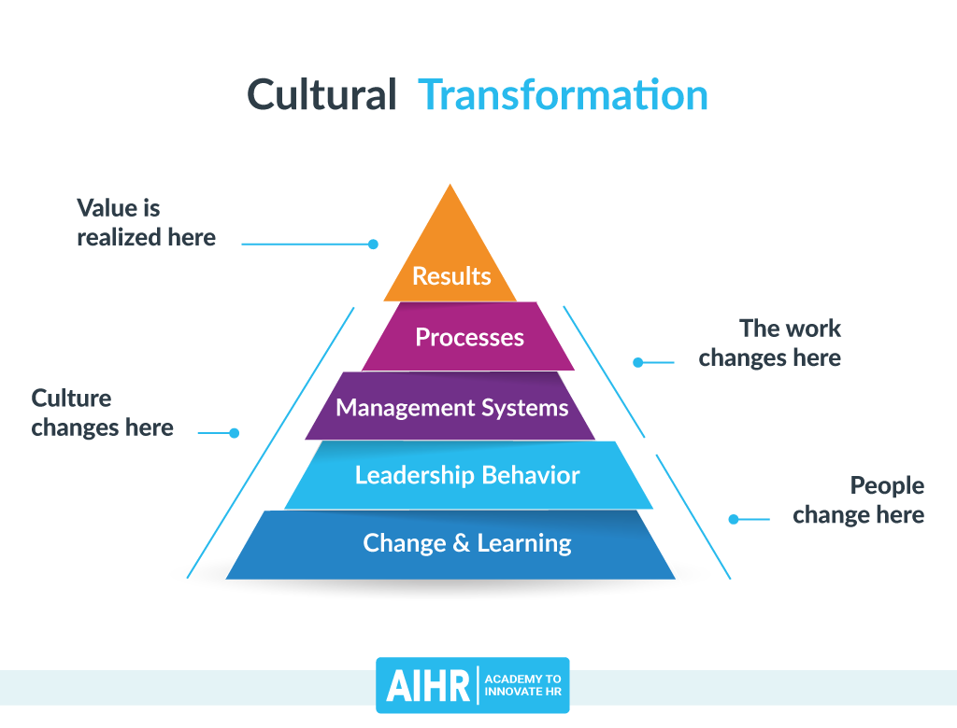
Kulturelle Transformation erfolgreich gestalten
5 wichtige Fragen, die bei der Planung von CSR-Strategie und Aktionsplan zu beantworten sind
WARUM Legen Sie einen klaren Zweck für Ihre Initiativen fest
WAS Legen Sie fest, welchen Bereich der Nachhaltigkeit Sie unterstützen möchten
WER Bestimmen Sie eine Person, die die Verantwortung übernimmt
WIE hoch ist Ihr Budget und wie können Sie die Auswirkungen des Programms messen?
WANN Legen Sie einen Zeitplan und ein Ziel fest, bis wann Sie Ihre Nachhaltigkeitsziele erreicht haben wollen.

Slide 15
Schritt 2
Führen Sie eine unternehmensweite CSR-Bewertung oder Umfrage durch

Slide 16
Kultureller Wandel sollte zielgerichtet und praktisch sein
Das CSR-Ready-Assessment hilft Ihnen, dies zu erreichen.
Klicken Sie hier, um den CSR READY Test zu machen
Kultur ist nicht nur ein Ziel und ein Gefühl; sie ist auch in alle Verhaltensweisen, Maßnahmen, Verfahren und Systeme in Ihrem Unternehmen eingebettet. Ein CSR-Unternehmen, das das gesamte Spektrum abdeckt, ist sowohl zielorientiert als auch praxisorientiert. Unser CSR-Ready-Assessment liefert Ihnen die Informationen, die Sie benötigen, um den CSR-Kulturwandel auf pragmatische Art und Weise umzusetzen.
Jede Initiative zum kulturellen Wandel kann überwältigend komplex erscheinen. Für den Wandel benötigen Sie die Unterstützung von Menschen und Ressourcen, z. B. CSR-Schulungs- und Entwicklungskurse (wie den CSR-Ready-Kurs), ein CSR-Führungsteam, Zeit, Engagement usw., damit Sie Ihre Energie auf die erfolgreiche Umsetzung konzentrieren können.

Slide 17
Machen Sie das CSR READY Assessment!
Klicken Sie, um den CSR READY Test zu machen
Klicken Sie hier, um den CSR READY Test zu machen
Das CSR READY Assessment Tool zeigt dem Management, wo es anfangen soll! Der Vorstand, der CEO und das Top-Management oder die Eigentümer müssen einen genauen Überblick darüber haben, wie weit das Unternehmen auf dem Weg zur CSR ist. Es ist unwahrscheinlich, dass sie in der Lage sind, fundierte Entscheidungen über das weitere Vorgehen zu treffen, ohne vorher ein Assessment durchzuführen. Das CSR-Ready-Assessment ist der perfekte Ausgangspunkt.
Das CSR-Ready-Assessment hilft bei der CSR-Entscheidungsfindung! Das CSR-Assessment hilft Ihnen zu erkennen, wo Sie in Bezug auf CSR stehen, welche Lücken, Prioritäten und Möglichkeiten Sie haben, und unterstützt Sie bei Ihren CSR-Entscheidungen. Es bietet alle benötigten Informationen. Das CSR-Assessment kann ein Unternehmen davor bewahren, einen ineffektiven CSR-Ansatz zu verfolgen oder eine Richtung einzuschlagen, die für das Unternehmen riskant, nicht nachhaltig oder nicht innovativ ist.

Slide 18
CSR-Kulturwandel hilft bei der Identifizierung von Risiken
Das CSR-Ready-Assessment identifiziert Risiken! Das Assessment kann dazu dienen, bestehende rechtliche Anforderungen, Risiken, Schäden oder Auswirkungen, die Sie verursachen und die Ihrem Ruf schaden könnten, sowie die Nichteinhaltung der Bedürfnisse von Stakeholdern und Kunden und vieles mehr zu ermitteln. All dies sind Möglichkeiten, wie Sie Ihre Geschäfte für Ihre Kunden, die Umwelt und letztlich Ihr Unternehmen "besser" machen können.
KMU stellen oft fest, dass sie bereits CSR-Aktivitäten durchführen, ohne sich dessen bewusst zu sein! Häufig kann ein Unternehmen einen CSR-Ansatz einführen, um bestehende Aktivitäten, Abläufe oder Mitarbeiterbeziehungen ohne große zusätzliche Investitionen zu unterstützen oder zu ergänzen. So können Sie beispielsweise bereits über Qualitäts-, Umwelt-, Arbeitsschutz- und andere Managementsysteme, Weiterbildungsprogramme für Mitarbeiter oder Aktivitäten in der Gemeinde verfügen. Diese werden zu wichtigen Bausteinen für ein systematisches CSR-Kulturmanagementkonzept.
Klicken Sie hier, um den CSR READY Test zu machen

Slide 19
Schritt 3
Einrichtung eines speziellen CSR-Führungsteams und Überprüfung bestehender interner & externer CSR

Slide 20
1
Zusammenstellung eines CSR-Führungsteams
Wie jede erfolgreiche Managementstrategie muss auch CSR auf allen Unternehmensebenen mitgetragen werden. Das CSR-Führungsteam sollte aus Vertretern des Topmanagements, der Führungskräfte, der Mitarbeiter, der Mitarbeiter an der Basis und anderer Personen bestehen, die von CSR-Fragen betroffen oder daran beteiligt sind. Wie bereits erwähnt, ist die Personalabteilung wichtig, ebenso wie diejenigen, die in den Bereichen Umweltschutz, Gesundheit und Sicherheit, Beziehungen zum Gemeinwesen, Rechtsangelegenheiten, Finanzen, Marketing und Kommunikation tätig sind.
Wie? Explizite Verantwortungsbereiche - wenn jeder verantwortlich ist, ist niemand verantwortlich. Formales Einladen und Ermutigen aller Mitarbeiter auf allen Ebenen, ihre Zeit, Energie und Ideen einzubringen und dem CSR-Führungsteam beizutreten. Stellen Sie klar, dass dies Teil ihres Arbeitsalltags sein wird und dass sie davon profitieren werden (z. B. CSR-Manager, Erfahrung im Stakeholder-Engagement). Versuchen Sie, ein Mitglied aus jedem Bereich auszuwählen (z. B. eines aus dem Bereich Gesundheit und Sicherheit und eines aus dem Finanzbereich). Sie müssen in CSR geschult und unterstützt und von der Unternehmensleitung (einschließlich der Personalabteilung) angeleitet werden, damit das Team in die zentrale Strategie, die Werte und die Aktivitäten des Unternehmens integriert ist. Die Einbeziehung und Unterstützung des CEO ist von entscheidender Bedeutung.
Effektive Spitzenteams müssen zunächst das CSR-Veränderungsmanagement verstehen und zusammenarbeiten, damit sie die Unternehmensvision und die CSR-Werte lenken, umsetzen und verwalten können. Dies erfordert eine regelmäßige Überprüfung der Vision, des Auftrags/Zwecks und der CSR-Werte, um das Verständnis und das Engagement für eine CSR-Kultur zu vertiefen und zu aktualisieren. Sie müssen wissen, was die einzelnen Mitarbeiter antreibt, was ihnen im Wege steht und welche Unterstützung sie benötigen, um CSR in vollem Umfang zu verwirklichen.

Slide 21
2
Überprüfen Sie alle bestehenden internen und externen Dokumente, Prozesse und Aktivitäten, um zu sehen, wo Sie stehen!
Wie? Bringen Sie das Team dazu, sich bestehende Dokumente, Prozesse und Aktivitäten anzuschauen, um eine mögliche CSR-Implementierung zu definieren und zu ändern.
Überprüfung von Kundenbeschwerden auf Kundenzufriedenheit, Messung von Umweltverträglichkeitsberichten und Überprüfung von Betriebs- und KPI-Berichten und -Verfahren zur Überprüfung und Änderung.
Zusammenarbeit mit Teams aus den Bereichen Soziales, Gemeinwesen, Gesundheit und Sicherheit oder Umwelt, um festzustellen, was zur Unterstützung der CSR-Umsetzung getan werden kann, z. B. Schulungen, Ressourcen und die erforderlichen Umsetzungsverfahren.
Schauen Sie sich an, was ähnliche Unternehmen bereits tun und ob es Möglichkeiten gibt. Alle Aktivitäten sollten von der Unternehmensleitung angeleitet werden. Zudem ist der Zugang zu CSR-Experten sowie zu relevanten Dokumenten wie dem Arbeitsrecht von Bedeutung.
Wie jede erfolgreiche Managementstrategie muss auch CSR auf allen Unternehmensebenen mitgetragen werden. Das CSR-Führungsteam sollte aus Vertretern des Topmanagements, der Führungskräfte, der Mitarbeiter, der Mitarbeiter an der Basis und anderer Personen bestehen, die von CSR-Fragen betroffen oder daran beteiligt sind. Wie bereits erwähnt, ist die Personalabteilung wichtig, ebenso wie die Bereiche Umweltschutz, Gesundheit und Sicherheit, Beziehungen zum Gemeinwesen, Rechtsangelegenheiten, Finanzen, Marketing und Kommunikation.
Effektive Spitzenteams müssen zunächst das CSR-Veränderungsmanagement verstehen und zusammenarbeiten, damit sie die Unternehmensvision und die CSR-Werte lenken, umsetzen und verwalten können. Dies erfordert eine regelmäßige Überprüfung der Vision, des Auftrags/Zwecks und der CSR-Werte, um das Verständnis und das Engagement für eine CSR-Kultur zu vertiefen und zu aktualisieren. Sie müssen wissen, was die einzelnen Mitarbeiter antreibt, was ihnen im Wege steht und welche Unterstützung sie benötigen, um CSR in vollem Umfang zu verwirklichen.
Effektive Spitzenteams müssen zunächst das CSR-Veränderungsmanagement verstehen und zusammenarbeiten, damit sie die Unternehmensvision und die CSR-Werte lenken, umsetzen und verwalten können. Dies erfordert eine regelmäßige Überprüfung der Vision, des Auftrags/Zwecks und der CSR-Werte, um das Verständnis und das Engagement für eine CSR-Kultur zu vertiefen und zu aktualisieren. Sie müssen wissen, was die einzelnen Mitarbeiter antreibt, was ihnen im Wege steht und welche Unterstützung sie benötigen, um CSR in vollem Umfang zu verwirklichen.

Slide 22
3
Der nächste Schritt besteht darin, die bestehenden CSR-Werte und -Aktivitäten zu bewerten, indem eine Due Diligence zur Bewertung der Werte durchgeführt wird. Anschließend werden die Ergebnisse in handlungsorientierte Verfahren umgesetzt.
Wie jede erfolgreiche Managementstrategie muss auch CSR auf allen Unternehmensebenen mitgetragen werden. Das CSR-Führungsteam sollte aus Vertretern des Topmanagements, der Führungskräfte, der Mitarbeiter, der Mitarbeiter an der Basis und anderer Personen bestehen, die von CSR-Fragen betroffen oder daran beteiligt sind. Wie bereits erwähnt, ist die Personalabteilung wichtig, ebenso wie diejenigen, die in den Bereichen Umweltschutz, Gesundheit und Sicherheit, Beziehungen zum Gemeinwesen, Rechtsangelegenheiten, Finanzen, Marketing und Kommunikation tätig sind.
Wie? Lassen Sie das CSR-Führungsteam die wichtigsten CSR-Werte in den Hauptbereichen Umwelt, Arbeitsplatz, Gemeinschaft und Markt ermitteln. Erstellen Sie eine CSR-Checkliste und setzen Sie auf dieser Grundlage Prioritäten und entwickeln Sie einen Aktionsplan. Beginnen Sie intern mit den CSR-Werten, die das Unternehmen motivieren werden. Lassen Sie das Unternehmen ermitteln, ob es Bedenken und Risiken gibt, und setzen Sie Prioritäten, indem Sie die Lieferkette und die Bedürfnisse der einzelnen Stakeholder (d. h. Kunden, Aktionäre, Lieferanten, Behörden, Mitarbeiter usw.) betrachten. Wie können sie Werte schaffen und zum Wohlergehen der Mitarbeiter (z. B. Programme zur Förderung von Vielfalt und Integration), der lokalen Gemeinschaft und der Gesellschaft beitragen (z. B. Schaffung eines Praktikumsplatzes oder Unterstützung einer lokalen Wohltätigkeitsorganisation)? Welche Geschäftspraktiken könnten mit geringem Kosten- und Ressourcenaufwand ethischer und umweltfreundlicher gestaltet werden?
Effektive Spitzenteams müssen zunächst das CSR-Veränderungsmanagement verstehen und zusammenarbeiten, damit sie die Unternehmensvision und die CSR-Werte lenken, umsetzen und verwalten können. Dies erfordert eine regelmäßige Überprüfung der Vision, des Auftrags/Zwecks und der CSR-Werte, um das Verständnis und das Engagement für eine CSR-Kultur zu vertiefen und zu aktualisieren. Sie müssen wissen, was die einzelnen Mitarbeiter antreibt, was ihnen im Wege steht und welche Unterstützung sie benötigen, um CSR in vollem Umfang zu verwirklichen.
Lesen Sie über Corporate Sustainability Due Diligence für mehr Ideen

Slide 23
Schritt 4
Entwicklung und Unterstützung einer Strategie für den CSR-Kulturwandel mit Priorisierung der Maßnahmen

Slide 24
Unterstützung des kulturellen Wandels durch Checklist:
1
Legen Sie die 3 bis 5 wichtigsten CSR-Prioritäten fest, entwickeln Sie eine CSR-Vision und einen CSR-Aktionsplan sowie eine formale CSR-Strategie, um den CSR-Kulturwandel zu unterstützen.
2
Einbindung der Mitarbeiter mit Hilfe eines kollaborativen Ansatzes zur Mitarbeiterinformation. Besprechen Sie mit den Mitarbeitern, wie CSR in den Betrieb und die Aktivitäten integriert werden soll.
3
CSR-Unterstützungsstrukturen für Feedback, Ideen, Probleme usw. CSR-Kommunikations- und Visualisierungsmechanismen (z. B. Newsletter, Auszeichnungen, Poster usw.).
4
Unterstützung von HR einschließlich Richtlinien und Verfahren zur formalen Unterstützung des CSR-Kulturwandels.
5
Spezielles CSR-Lern- und Entwicklungsprogramm, Beratung und Anleitung durch CSR-Experten
6
Überwachen, Messen und Überprüfen (z. B. Umfragen, Fokusgruppen, Austrittsbefragungen, Feedback, Verhaltensbeobachtung, erreichte Ziele, Feedback von Dritten)
7
Vierteljährliche Berichterstattung und Aktualisierung sowie Rückmeldung an die Geschäftsleitung. CSR-Aktionsplan, HR-CSR-Strategie und Unternehmens-CSR-Strategie usw. entsprechend aktualisieren

Slide 25
Aufbau einer CSR-Kulturmanagement-Strategie
Entwickeln Sie Ihre Strategie so, dass sie Probleme für alle löst!
Sorgen Sie für eine Vielfalt von Meinungen und Ideen unter den Mitarbeitern, indem Sie Ihre Strategie als ein Instrument zur Lösung von Problemen und für einen wichtigen Zweck aufbauen. Die Mitarbeiter haben das Gefühl, dass ihnen vertraut wird, dass sie wichtig sind, und es ist wahrscheinlicher, dass sie sich weiterhin engagieren und sich für CSR in ihrer Arbeit, ihrer Ethik und ihrer Kommunikation einsetzen. Es ist erwähnenswert, dass ein kollaboratives Modell erfolgreich ist, weil es per Definition integrativ ist und sich auf eine Vielfalt von Perspektiven stützt, um die besten Lösungen zu schaffen.
Alles ist wichtig und jeder ist wichtig!
Gallup stellte fest, dass "Organisationen mehr Erfolg mit dem Engagement haben und die Unternehmensleistung verbessern, wenn sie die Mitarbeiter als Stakeholder für ihre eigene Zukunft und die Zukunft des Unternehmens behandeln".
Wer würde davon nicht profitieren?

Slide 26
Bewerten & Überprüfen:
Aktuelle CSR-Aktivitäten
CSR beginnt mit dem Engagement und der Motivation der obersten Ebene und der Personalabteilung
Einrichten eines CSR-Führungsteams(FT) (sicherstellen, dass es CSR-Schulungen, Unterstützungssysteme und -ziele von HR und der obersten Führungsebene, fachliche Anleitung usw. erhält)
CSR-FT sollte zunächst die bestehenden CSR-Aktivitäten, Dokumente usw. ermitteln, überprüfen und untersuchen.
CSR-FT führt eine unternehmensweite CSR-Umfrage durch, bei der Mitarbeiter, Manager usw. befragt werden. Sie führen auch Interviews und Fokusgruppen mit allen Ebenen der internen Stakeholder durch, um alle potenziellen Prioritäten, Lücken und Möglichkeiten in Bezug auf die 4 CSR-Säulen zu ermitteln.
CSR-FT berichtet über die Ergebnisse der Analyse und erörtert mit der obersten Führungsebene die bestehenden Aktivitäten und die vorgeschlagenen 5 wichtigsten Prioritäten
Entwickeln & Unterstützen mit
CSR-Veränderungsstrategie
Bestimmen Sie die 3 bis 5 wichtigsten CSR-Prioritäten, entwickeln Sie Ihre CSR-Vision und einen CSR-Aktionsplan.
Aufbau von Mitarbeiter-engagement mit Hilfe eines kollaborativen Ansatzes für Mitarbeiterinformationen
Einrichtung und Entwicklung von CSR-Kommunikations- und Visualisierungsmechanismen (z. B. Newsletter, Auszeichnungen, Poster,…)
Entwicklung von HR-Unterstützung, Strategien und Verfahren zur formalen Unterstützung des CSR-Kulturwandels
Entwicklung eines speziellen CSR-Lern- und Entwicklungs-programms, Beratung und Anleitung durch CSR-Experten
Entwicklung von Strukturen zur Unterstützung von Feedback, Ideen und Herausforderungen
Implementieren & Engagieren:
CSR Kultureller Wandel
Besprechen Sie mit den Mitarbeitern, wie CSR in den Betrieb und die Aktivitäten integriert werden soll.
Kontinuierliche und konsistente Kommunikation und Visualisierung durchführen
Bereitstellung eines Programms zur Mitarbeiterentwicklung mit fachkundiger Beratung und Anleitung
Einführung von CSR-Unterstützungsstrukturen für Feedback, Ideen, Probleme usw. Unterstützung durch eine Reihe von CSR-HR-Richtlinien und -Verfahren
Überwachen, Messen und Überprüfen (z. B. Umfragen, Fokusgruppen, Austrittsbefragungen, Feedback, Verhaltensbeobachtung, erreichte Ziele, Feedback von Dritten)
Vierteljährliche Berichterstattung und Feedback an das Management. Aktualisierung des CSR-Aktionsplans, der HR-CSR-Strategie und der Unternehmens-CSR-Strategie usw.

Slide 27
Warum Ihr Unternehmen eine Kulturmanagement-Strategie braucht
Die Umsetzung einer Kulturmanagementstrategie ist wichtig, damit Ihre Mitarbeiter und internen Stakeholder informiert und befähigt sind und sich an einem gemeinsamen CSR-Ziel orientieren.
Da bei der Umsetzung der CSR-Kultur jede Ebene und jedes Mitglied eines Unternehmens voll einbezogen werden muss, wird nicht nur ein kultureller Wandel herbeigeführt, sondern auch eine kulturelle CSR-Transformation. Verhaltensweisen, Rollen und Beziehungen werden keinen kulturellen Wandel bewirken.
Der kulturelle Wandel braucht einen Fahrplan, denn er braucht Zeit. Es ist eine Reise. Machen Sie es zu einem lebendigen System, über das nicht nur eine Woche lang geredet wird und das dann in Vergessenheit gerät. Messen, planen, ausführen, Feedback einholen und wiederholen. Denken Sie daran, dass Sie sich von oben bis unten engagieren müssen. Die Erklärung von Werten und deren Veröffentlichung auf Ihrer Website allein wird Ihre Kultur nicht verändern. Machen Sie Ihren Plan realisierbar, mit schnellen Erfolgen, und feiern Sie die erreichten Ziele, indem Sie das Taktische und das Strategische mit einbeziehen. Seien Sie aufrichtig. Hören Sie zu. Schaffen Sie Ihr CSR-Vermächtnis.

Slide 28
Warum Ihr Unternehmen eine Kulturmanagement-Strategie braucht
Sie ist ein Bezugspunkt für die Umsetzung. Sie werden feststellen, dass die Entwicklung einer CSR-Strategie Ihnen hilft, sich zu orientieren und einen Anhaltspunkt für die Erstellung und Umsetzung von CSR-Richtlinien und -Verfahren zu geben.
Sie muss nicht detailliert sein. Eine Strategie muss nicht detailliert sein, sie muss lediglich als Leitfaden dienen, damit Sie Ziele oder Parameter für Ihre CSR-Arbeit festlegen können. Bei der Entwicklung einer Strategie sollten Sie Folgendes berücksichtigen:
Verstehen Sie Ihr Unternehmen und Ihre Leistungen, wenn Sie sich CSR-Ziele setzen wollen, nutzen Sie Ihre bestehenden Maßnahmen, um dies zu erreichen, und bauen Sie darauf auf.
Ihre Strategie sollte festlegen, auf welche Säulen Sie Ihr Unternehmen ausrichten wollen.
Vergewissern Sie sich, dass die prioritären Maßnahmen aus diesen Säulen in Ihrem Bereich liegen und auf Ihre Branche anwendbar sind.
Bauen Sie Ihre Strategie auch auf Ihren Kernkompetenzen, KPIs, Fähigkeiten und Unternehmenszielen auf.
Orientieren Sie sich an dem, was Ihr Unternehmen bereits gut macht, um sicherzustellen, dass Ihre Strategie effektiv ist.

Slide 29
Wie kann man verschiedene CSR-Prioritäten bewerten, entwickeln und festlegen, um die langfristige Strategie voranzutreiben?
Abschnitt 3

Slide 30
Menschen-rechte, Gesundheit und Sicherheit
Beschäftigungs-standards am Arbeitsplatz
Engagement für die Gemeinschaft
CSR-Führungsteam
Schwerpunkt-bereiche für Prioritäten
CSR
Umwelt
Marketing und Verbraucher-beziehungen
Faires Wirtschaften (Ethische Beschaffung und Einkauf)

Slide 31
Definieren Sie Ihre Liste der CSR-Prioritäten
ein sichereres Arbeitsumfeld und pädagogische Unterstützung für die Mitarbeiter?
die vertraglichen Beziehungen zu den Arbeitnehmern verbessert?
die Gleichstellung der Geschlechter am Arbeitsplatz verbessert?
mehr energieeffiziente Geräte (z. B. Glühbirnen) oder Fahrzeuge?
das Potenzial von lokalen Anbietern genutzt?
die Standards im Kundenservice verbessert?
mehr lokale Gemeinschaftsprojekte unterstützt?
mehr Nutzung von Produkten aus fairem Handel, die Arbeiter in Entwicklungsländern unterstützen?
mehr Abfall recycelt?
einer besseren Vereinbarkeit von Beruf und Privatleben für die Mitarbeiter erzielt?
bessere Zugänglichkeit für Kunden mit unterschiedlichen Fähigkeiten erzielt?
Um eine Liste zu erstellen und Ihre CSR-Prioritäten festzulegen, stellen Sie zunächst im Team die folgenden Fragen dazu, wie das Unternehmen bereits CSR-Aktivitäten durchführt. Wenn Sie Hilfe benötigen, wenden Sie sich direkt an die Betriebs- oder Abteilungsteams oder Manager, um ein besseres Verständnis zu erhalten.
Haben wir schon...?

Slide 32
Beispiele für CSR-Umweltprioritäten
Priorität 1
Einrichtung eines Umweltmanagementsystems mit Zielen und Verfahren für die Bewertung der Fortschritte, die Minimierung negativer Auswirkungen und die Weitergabe bewährter Verfahren
Senkung des Energie- und Wasserverbrauchs und der Emissionen gefährlicher Stoffe
Verwendung oder Herstellung von recycelten und wiederverwertbaren Materialien und Minimierung der Verpackung durch effektives Design ("reduzieren, wiederverwenden und recyceln")
Schulung und Ermutigung der Mitarbeiter, nach zusätzlichen Möglichkeiten zur Verringerung des ökologischen Fußabdrucks zu suchen
Nutzen Sie "grüne" (d.h. erneuerbare) Stromanbieter und energieeffiziente Beleuchtung
Treten Sie einem lokalen "Green Business"-Club bei oder gründen Sie einen solchen, um lokalen Unternehmen den Zugang zu Zuschüssen und Fachwissen zur Abfall- und Energieeinsparung zu erleichtern.
Erwägen Sie den Einsatz von Videokonferenzen, anstatt immer persönlich zu den Sitzungen zu reisen.
CSR-Säule 1 Umwelt
Verbesserung und Schutz der Umwelt

Slide 33
Beispiele für CSR-Prioritäten für das menschliche Wohlergehen
Priorität 2
Förderung eines gesunden und sicheren Arbeitsplatzes (z. B. Einführung eines Rauchverbots oder eines Programms zur Unterstützung bei Drogen- und Alkoholmissbrauch)
Festlegung von Richtlinien zur Gewährleistung der Gesundheit und Sicherheit aller Mitarbeiter. Machen Sie die Richtlinien allen bekannt
Einbindung der Mitarbeiter in Unternehmensentscheidungen, die sie betreffen, und Verbesserung des Arbeitsumfelds
Beraten Sie sich mit den Mitarbeitern darüber, wie sie mit einem Abschwung umgehen können (bieten Sie z. B. allen Mitarbeitern die Möglichkeit, Gehaltskürzungen oder Arbeitszeitverkürzungen vorzunehmen, anstatt Entlassungen vorzunehmen)
Wenn Entlassungen unvermeidlich sind, bieten Sie Outplacement, Umschulung oder Abfindungen an
Bereitstellung von Schulungsmöglichkeiten und Mentoring, um die Beförderung aus den eigenen Reihen zu maximieren
Ausdehnung der Ausbildung auf Lebensmanagement, Ruhestandsplanung und Betreuung von Familienangehörigen
Seien Sie offen für Job-Splitting, Gleitzeit und andere Maßnahmen zur Vereinbarkeit von Beruf und Familie
Stellen Sie Sportanlagen zur Verfügung oder bieten Sie eine subventionierte Mitgliedschaft in einem örtlichen Fitnessstudio an
CSR-Säule 2 Arbeitsplatz
Verbesserung der Humanressourcen und des Wohlbefindens der Mitarbeiter

Slide 34
Beispiele für CSR-Prioritäten für Diversität und Eingliederung
Priorität 3
Vergewissern Sie sich, dass alle Mitarbeiter wissen, dass es ausdrückliche Richtlinien gegen Diskriminierung bei Einstellung, Gehalt, Beförderung, Ausbildung oder Kündigung von Mitarbeitern aufgrund von Geschlecht, Rasse, Alter, ethnischer Zugehörigkeit, Behinderung, sexueller Orientierung oder Religion gibt.
Keine Witze oder Verhaltensweisen am Arbeitsplatz tolerieren, die Mitarbeiter aufgrund von Geschlecht, Rasse, Alter, ethnischer Zugehörigkeit, Behinderung, sexueller Orientierung oder Religion beleidigen
Denken Sie bei der Einstellung kreativ darüber nach, wo die Stelle ausgeschrieben werden soll und ob es lokale Beschäftigungsprogramme gibt (z. B. von einer Gemeinde oder einem Arbeitgeber), die Obdachlose oder Behinderte bei der Arbeitssuche unterstützen.
vergleichbare Löhne für vergleichbare Arbeit zahlen
Unterstützung von Organisationen und Lieferanten, die sich für fairen Handel und die Einhaltung von Menschenrechten einsetzen
Prüfen Sie, wo die Produkte hergestellt werden, und informieren Sie sich über alle damit verbundenen Umweltprobleme.
CSR-Säule 2 Arbeitsplatz
Förderung von Vielfalt, Eingliederung und Gleichstellung

Slide 35
Marktbezogene Beispiele für CSR-Prioritäten
Priorität 4
Herausfinden von Marktprioritäten, die den Umsatz und die Kundentreue steigern, Betriebskosten einsparen, die finanzielle Leistung verbessern und die Fähigkeit verbessern, Talente anzuziehen und Mitarbeiter zu halten.
Unterstützen Sie hilfsbedürftige Kunden, indem Sie Ihre Dienstleistungen mit einem Rabatt anbieten oder Produkte spenden
Verwalten Sie Ihre Lieferketten aktiv und innovativ, so dass sie umwelt- und sozialverträglich sind (z. B. Reduzierung/Wiederverwendung/Recycling von Ressourcen, Verwendung von Lieferanten, die sich am fairen Handel beteiligen, Unterstützung lokaler Unternehmen usw.).
Einbindung von Lieferanten, die sozial und ökologisch verantwortlich handeln
Herstellung umweltfreundlicher Produkte, die den CO2-Fußabdruck verringern (z. B. Verwendung umweltfreundlicher Verpackungen, Einbeziehung von Konzepten der Kreislaufwirtschaft)
Verteilen Sie einen Prozentsatz des Umsatzes an eine Wohltätigkeitsorganisation oder eine lokale Gemeindegruppe.
Engagieren Sie sich ehrenamtlich in der Gemeinde oder absolvieren Sie ein Praktikum
CSR-Säule 3 Markt
Verantwortungsvolle kaufmännische Entscheidungen im Umgang mit Lieferanten und Kunden

Slide 36
Beispiele für CSR-Initiativen für die Gemeinschaft
Priorität 5
CSR bildet einen entscheidenden ethischen Standpunkt, bei dem die KMU für die Erfüllung ihrer öffentlichen Aufgabe verantwortlich sind. Die Maßnahmen müssen der gesamten Gesellschaft zugute kommen. Dies schafft ein ausgewogenes Verhältnis zwischen Wirtschaftswachstum und dem Wohlergehen von Gesellschaft und Umwelt.
Förderung des freiwilligen Engagements der Mitarbeiter in der Gemeinde und Unterstützung bei der Mittelbeschaffung
Nutzung der Erfahrungen des Unternehmens, um einer lokalen Schule, Wohltätigkeitsorganisation oder Gemeindegruppe zu helfen, effizienter und unternehmerischer zu werden
einige Produkte oder Dienstleistungen von Unternehmen kostenlos oder zu geringen Kosten für Wohltätigkeitsorganisationen und kommunale Gruppen zur Verfügung stellen
Suche nach Möglichkeiten, überschüssige Produkte und nicht mehr benötigte Geräte lokalen Schulen, Wohlfahrtsverbänden und Gemeindegruppen zur Verfügung zu stellen
Angebot von qualitativ hochwertigen Praktika für Studenten (Job Shadowing)
Verwenden Sie einen Teil des Marketingbudgets, um das Unternehmen oder die Marke mit einem sozialen Anliegen in Verbindung zu bringen.
CSR-Säule 4 Gemeinschaft
Helfen Sie der Gemeinschaft und den Schwachen

Slide 37
Übung: Beginnen Sie mit der Auswahl von 3-5 CSR-Prioritäten
2 - 3 Externe Prioritäten
2 - 3 Interne Prioritäten
Anweisungen Tragen Sie aus dem vorherigen Abschnitt 2 - 3 externe Prioritäten aus den externen Säulen - Markt und Gemeinschaft - ein.
Anweisungen Tragen Sie aus dem vorherigen Abschnitt 2 - 3 interne Prioritäten aus den internen Säulen - Umwelt und Arbeitsplatz - ein.
CSR Innovation und Nachhaltigkeit

Slide 38
Beispiele für externe Prioritäten
Beispiele für interne Prioritäten
Schließen Sie sich lokalen Wohltätigkeitsorganisationen an oder unterstützen Sie diese, oder veranstalten Sie Spendenaktionen, die direkt vor Ort wirken.
Aktives Management und Innovation Ihrer Lieferketten, damit sie umwelt- und sozialverträglich sind
Einbindung von Lieferanten, die sozial und ökologisch verantwortlich handeln
Herstellung umweltfreundlicher Produkte zur Verringerung des CO2-Fußabdrucks
Freiwillige Schulung, Unterstützung und Beratung für Ihr Personal
Fördern Sie das Wohlbefinden und die Vielfalt Ihrer Mitarbeiter, indem Sie dies in Ihre HR-Praktiken und -Richtlinien integrieren.
Betreuung und Unterstützung der Mitarbeiter bei Reisen
Ethische Beschaffung von lokalen Produkten, Ressourcen, Lebensmitteln und Dienstleistungen, die umwelt- und sozialverträglich sind, z. B. biologische Lebensmittel aus der Region mit recycelbaren Verpackungen
Umsetzung grüner Marketingaktivitäten (z. B. minimaler Druckaufwand, umweltfreundliches Reduzieren/ Wiederverwenden/Recyceln) und Kommunikation mit einer speziellen grünen Marketingstrategie
Umweltfreundliche Tagungen, Konferenzen und Veranstaltungen durchführen, z. B. digitale Materialien, Fahrgemeinschaften, Veranstaltungen ohne Eintrittskarten, Veranstaltungsorte in der Nähe von öffentlichen Verkehrsmitteln auswählen
CSR Innovation und Nachhaltigkeit

Slide 39
Muster für einen CSR-Aktionsplan
Ihr CSR-Aktionsplan ist ein detaillierter und aktiver Plan, der die erforderlichen Maßnahmen beschreibt, um Ihre CSR-Prioritäten zu erreichen. Er dient als Kommunikationsmechanismus und stellt eine geordnete Abfolge von Schritten dar, die bis zu einem festgelegten Zeitpunkt von bestimmten Personen durchgeführt werden müssen, um das definierte Ziel zu erreichen. Es kann Notizen, unterstützende Links oder Ressourcen enthalten, die zur Erreichung jedes Ziels erforderlich sind.
CSR-Aktionsplan
Priorität | Verantwortliche Person | Datum des Beginns | Enddatum | Ressourcen | Ergebnis | Anmerkungen
z. B. Untersuchung alternativer umwelt-freundlicher Verpackungen | z. B. John Mc Guinness, Leiter des Beschaffungs-teams | z.B., 23. Februar 2023 | z.B. 23. Juni 2023 | z. B. Liste der Lieferanten umwelt-freundlicher Verpackungen, die zu kontaktieren sind | z.B. 2 lokale Lieferanten gefunden. Das CSR-Team und John werden sich mit Lieferanten treffen.
Wie man einen Aktionsplan schreibt

Slide 40
4 Maßnahmen zur Bewältigung der Verbindung zwischen Strategie und Kulturwandelmanagement

Slide 41
Entwickeln Sie Ihre CSR-Vision und binden Sie Ihre Belegschaft ein
Abschnitt 4

Slide 42
Schritt 5
Entwickeln Sie Ihre CSR-Vision zur Untermauerung der Strategie des kulturellen Wandels

Slide 43
Entwickeln Sie Ihre CSR-Vision
Kultureller CSR-Wandel braucht eine CSR-Vision. Kultureller CSR-Wandel geht über die Veränderung offensichtlicher Formen (Struktur, Verfahren usw.) hinaus und umfasst auch Werte und tiefgreifende Veränderungen in den Köpfen. Der CSR-Kulturwandel ist ganzheitlich, dynamisch und umfasst das gesamte Unternehmen, seine Systeme, Überzeugungen, Werte und die Köpfe seiner Mitarbeiter. Der kulturelle Wandel erfordert eine überarbeitete CSR-Vision und ein Geschäftsmodell, das das Unternehmen auf eine bessere Wirkung auf Wirtschaft, Umwelt und Gesellschaft ausrichtet. Eine CSR-Vision für den kulturellen Wandel beantwortet Fragen wie
Warum sind wir im Geschäft? Was ist unser CSR-Versprechen/Zweck/Beitrag, z. B. wie wir die Umweltauswirkungen minimieren? Wem wollen wir verantwortungsvoller dienen, z. B. am Arbeitsplatz und in der Gemeinschaft? Wie soll unsere Zukunft aussehen? Was bedeutet CSR für uns?
Dies sind wichtige Fragen, und es gibt keine einfachen Antworten oder schrittweise Maßnahmen, um sie zu lösen. Ohne die konsequente Ausrichtung einer CSR-Vision kann das Unternehmen jedoch nicht einmal ansatzweise seine neue CSR-Kultur und -Strategie verstehen oder formulieren. Auf den nächsten Folien sehen Sie zwei verschiedene CSR-Visionen.

Slide 44
Muster einer CSR-Vision
TEG, Mullingar, Irland
“Als verantwortungsbewusstes Unternehmen unterstützt die TEG ihre Mitarbeiter und Gruppen innerhalb ihrer Gemeinschaft und ist gleichzeitig bestrebt, die Umwelt zu schützen und zu verbessern. Die TEG ist bestrebt, neben dem finanziellen Erfolg auch eine positive soziale und ökologische Bilanz zu erzielen.
Wir investieren in unsere Mitarbeiter, indem wir sie sowohl vor Ort als auch außerhalb fortbilden. Wir sind auf verschiedene Weise mit unseren lokalen Gemeinschaften verbunden, indem wir sie sponsern und, wo möglich, zu unseren bevorzugten Lieferanten machen. Wir halten uns über unsere Lieferanten auf dem Laufenden, um sicherzustellen, dass wir unseren Kunden den höchsten Produktstandard bieten.
Wir sind ständig bestrebt, unseren Kundenstamm zu halten und Jahr für Jahr zu vergrößern, um neue Geschäfte zu entwickeln und gleichzeitig unseren Umsatz zu steigern und weitere Arbeitsplätze zu schaffen. Unsere Priorität für jetzt und in der Zukunft ist es, unsere lokale Gemeinschaft und unsere Mitarbeiter durch Schulungen und fortgesetzte Investitionen in TEG für unser Wachstum und unsere Nachhaltigkeit zu unterstützen.”
Sehen Sie sich die vollständige CSR-Vision und den Bericht von TEG an

Slide 45
Muster einer CSR-Vision
Tico Mail Works, Dublin, Irland
Tico Mail Works ist seit 1985 im Bereich der Postsendungen tätig und hat sich in dieser Zeit einen ausgezeichneten Ruf für Qualität, Sicherheit und Professionalität erworben. Unser Unternehmen ist bestrebt, jederzeit sozial und ökologisch verantwortungsbewusst zu handeln, indem wir unsere Grundsätze befolgen, die seit September 2015 die 17 Ziele für nachhaltige Entwicklung (SDGs) der Vereinten Nationen sind.
Zu diesen Zielen gehören zwei, auf die wir besonderen Wert legen:
SDG 5 - Gleichstellung der Geschlechter
SDG 10 - Gleichheit für alle
Unser Unternehmen strebt danach, die höchsten Standards zu erreichen und in unserer Branche weltweit führend zu sein. Zu diesem Zweck sind wir zertifiziert worden für:
ISO 9001 - Qualitätsmanagement
ISO 27001 - Informationssicherheit
ISO 14001 – Umweltmanagement
Sehen Sie sich den vollständigen Nachhaltigkeitsbericht von Ticos an

Slide 46
Entwickeln Sie Ihre CSR-Vision
Entwickeln Sie die CSR-Vision Ihres Unternehmens, indem Sie die folgenden Fragen beantworten....
Warum sind wir im Geschäft?
Was ist unser CSR-Versprechen/Zweck/Beitrag, z. B. wie minimieren wir die Umweltauswirkungen?
Wem wollen wir verantwortungsbewusster dienen, z. B. am Arbeitsplatz und in der Gemeinschaft?
Wie wollen wir unsere Zukunft gestalten?
Was bedeutet CSR für uns?
Wie werden wir unsere CSR messen?
Wie werden wir verantwortlich oder rechenschaftspflichtig gemacht, z. B. im Rahmen welcher formalen Lenkungsmaßnahmen?

Slide 47
Schritt 6
Mitarbeiterengagement für eine wirksame Umsetzung der CSR-Kultur

Slide 48
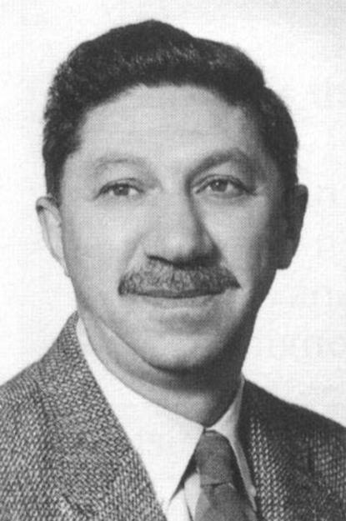
Verständnis für die Bedürfnisse der Mitarbeiter und Selbstverwirklichung
Abraham Maslow, Psychologe des 20. Jahrhunderts, war der Ansicht, dass der Mensch eine Hierarchie der Bedürfnisse hat: Wir müssen unsere körperlichen Bedürfnisse und unsere Sicherheitsbedürfnisse befriedigen, dann unser Gefühl der Zugehörigkeit und unser Selbstwertgefühl (auch bekannt als unser Ego Self), bevor wir zu einem tieferen Ort gelangen, an dem wir unsere Bestimmung leben können, was er Selbstverwirklichung nannte.
Quelle

Slide 49
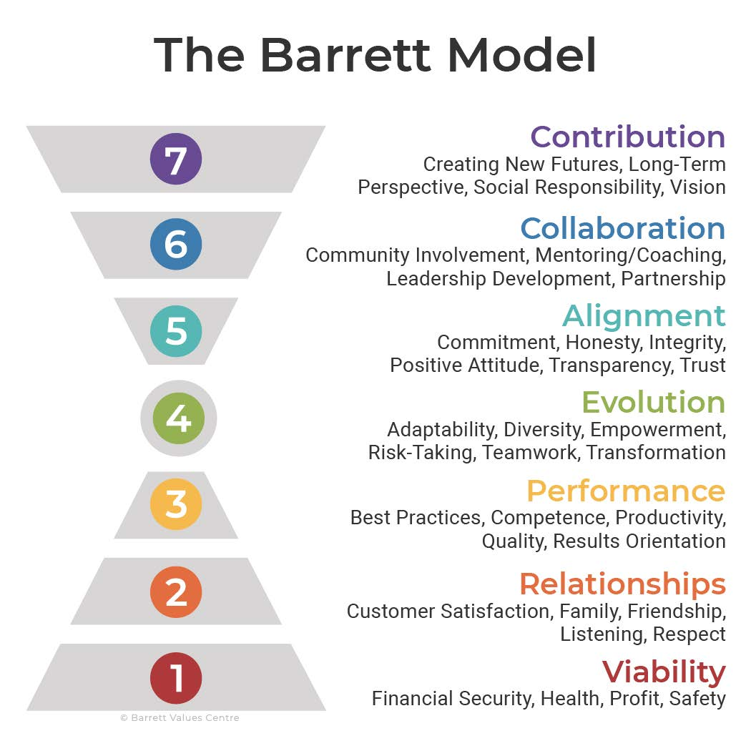
Evaluierung des kulturellen KMU-Gesundheitsmodells
Richard Barrett Modell
Richard Barrett entwickelte ein Modell und eine Umfrage auf der Grundlage der Maslowschen Hierarchie zur Bewertung der kulturellen Gesundheit eines Unternehmens. Er erkannte, dass die Entwicklungsstufen nicht nur auf individueller Ebene funktionieren, sondern auch die Entwicklungsstufen von Teams und Unternehmen darstellen - im Grunde jedes von Menschen geführte System. Ergibt Sinn, nicht wahr?
Selbstbestimmungsrahmen zum Verständnis von menschlicher Motivation, Entfaltung und Wohlbefinden.
Psychologisches Wohlbefinden durch Zusammenarbeit mit anderen und Schaffung positiver Beziehungen.
Die menschliche Entfaltung ist der lebendigste und umfassendste Ausdruck der menschlichen Natur und eines gut gelebten Lebens.
https://www.valuescentre.com/resource-library/theoretical-support-barrett-model/

Slide 50
Zu wissen, wie Ihre Mitarbeiter sich fühlen, wenn sie jeden Tag zur Arbeit kommen, ist die grundlegendste und zugleich tiefgreifendste Information über Ihre Kultur. Das Barrett Cultural Values Assessment bewertet die Wahrnehmung der Mitarbeiter hinsichtlich der Übereinstimmung zwischen ihren Bedürfnissen und der aktuellen Kultur. Es bietet einen Einblick in die Herzen und Köpfe Ihrer Mitarbeiter, indem es hilft, Gemeinsamkeiten, Übereinstimmungslücken und Treiber von Leistung und/oder Dysfunktion zu identifizieren. Die Transformation beginnt und hängt von den Herzen und Köpfen Ihrer Teams ab. Zu wissen, was geschehen muss, um Ihre Mitarbeiter anzusprechen und zu engagieren, ist die Grundlage für eine erfolgreiche Reise.
(Quelle: Barret Values Centre)

Slide 51
1
Jeder wird gebraucht, vor allem die Arbeitnehmer
Wie jede erfolgreiche Managementstrategie muss auch CSR auf allen Unternehmensebenen mitgetragen werden. Das CSR-Führungsteam sollte aus Vertretern des Topmanagements, der Führungskräfte, der Mitarbeiter, der Mitarbeiter an der Basis und anderer Personen bestehen, die von CSR-Fragen betroffen oder daran beteiligt sind. Wie bereits erwähnt, ist die Personalabteilung wichtig, ebenso wie die Bereiche Umweltschutz, Gesundheit und Sicherheit, Beziehungen zum Gemeinwesen, Rechtsangelegenheiten, Finanzen, Marketing und Kommunikation.
Wie? Laden Sie alle Mitarbeiter auf allen Ebenen ein und ermutigen Sie sie, ihre Zeit, Energie und Ideen einzubringen und dem CSR-Führungsteam beizutreten. Stellen Sie klar, dass dies Teil ihres Arbeitstages sein wird und dass sie davon profitieren werden (z. B. CSR-Manager, Erfahrung im Stakeholder-Engagement). Versuchen Sieein Mitglied aus jedem Bereich auszuwählen (z. B. eines aus dem Bereich Gesundheit und Sicherheit und eines aus dem Finanzbereich). Sie müssen im Bereich CSR geschult und unterstützt werden und von der Unternehmensleitung (einschließlich der Personalabteilung) angeleitet werden, damit das Team in die zentrale Strategie, die Werte und die Aktivitäten des Unternehmens integriert wird. Die Einbindung und Unterstützung des CEO ist von entscheidender Bedeutung.
Effektive Spitzenteams müssen zunächst das CSR-Veränderungsmanagement verstehen und zusammenarbeiten, damit sie die Unternehmensvision und die CSR-Werte lenken, umsetzen und verwalten können. Dies erfordert eine regelmäßige Überprüfung der Vision, des Auftrags/Zwecks und der CSR-Werte, um das Verständnis und das Engagement für eine CSR-Kultur zu vertiefen und zu aktualisieren. Sie müssen wissen, was die einzelnen Mitarbeiter antreibt, was ihnen im Wege steht und welche Unterstützung sie benötigen, um CSR in vollem Umfang zu verwirklichen.

Slide 52
Geringes Mitarbeiterengagement führt zu kultureller Dysfunktion
Der Mensch ist keine Ressource, sondern eine Quelle. Eine Ressource ist wie ein Klumpen Kohle; sobald man sie verbraucht hat, ist sie weg, erschöpft und abgenutzt. Eine Quelle ist wie die Sonne - sie ist praktisch unerschöpflich und spendet ständig Energie, Licht und Wärme. Es gibt keine mächtigere Quelle kreativer Energie auf der Welt als ein Mensch, der seine Fähigkeiten nutzt.
Raj Sisodia, Professor an der Bentley-Universität
Das Engagement der Mitarbeiter sollte von Anfang an als vorrangige Überlegung betrachtet werden, da es sonst zu einer kulturellen Dysfunktion und einem geringen Engagement der Mitarbeiter kommt, was zu geringem Engagement, mangelnder Unterstützung und mangelnder Reaktion auf CSR-Initiativen, erhöhtem CSR-Risiko, mangelnder Innovation, erhöhter Nicht-Nachhaltigkeit und geringerem Umsatzwachstum führt. Umgekehrt führt ein höheres Mitarbeiterengagement zum Gegenteil

Slide 53
Ihr KMU wie eine Maschine zu führen, funktioniert nicht
Durch Geld motivierte Menschen funktionieren nicht
Es ist bekannt, dass Menschen durch Geld motiviert werden, und wenn wir ihnen Geld und klare Anweisungen geben, werden sie sich daran halten. Die Forschung zeigt, dass bei Tätigkeiten, die kognitive Fähigkeiten erfordern, das Anbieten von Prämien für höhere Leistungen sogar zu schlechteren Leistungen führen kann. Die Verbindung zu echter Inspiration und Motivation ist das, was die schwer fassbaren "Mitarbeiter-Engagement-Werte" ausmacht. Dies sind die Faktoren, die den Unterschied ausmachen zwischen einem Mitarbeiter, der Ihre Kultur aktiv untergräbt, und einem Mitarbeiter, der seine freie Energie zur Verbesserung Ihres Unternehmens einsetzt.
In der Vergangenheit wurden Unternehmen als mechanische Systeme betrachtet. Die mechanische Sichtweise besagt, dass wir erfolgreich sein sollten, wenn wir unsere Verfahren optimieren, uns an den Marktbedürfnissen orientieren, Ineffizienzen beseitigen und Leistungsträgern mehr Geld geben. Aber Organisationen bestehen aus Menschen - und Menschen passen einfach nicht in saubere und ordentliche Kisten.

Slide 54
2
Mitarbeiterengagement für CSR-Transformation
Es ist von entscheidender Bedeutung, den richtigen Ansatz und das richtige Team zu finden, um die Transformation zu erleichtern. Sie müssen Sie nicht nur Ihr Team erweitern, sondern es auch verstehen, Zeit, Ausbildung und Ressourcen investieren und die richtigen CSR-Akteure einbeziehen. Vergewissern Sie sich, dass Sie alle Beteiligten angehört haben, denn wenn Sie diesen Schritt versäumen, kann das mehr Widerstand als positive Wirkung erzeugen. In diesem Abschnitt werden einige wichtige Methoden für die erfolgreiche Umsetzung Ihres kulturellen Wandels behandelt.
Und wie? Gemeinsam verändern. Schaffen Sie eine CSR-Bewegung. Fragen Sie Ihre Mitarbeiter im Rahmen der Bewertung ihrer kulturellen Werte, was sie sich für die Zukunft wünschen, was ihrer Meinung nach vorrangig geändert werden muss und schlagen Sie Bereiche für Entwicklung und Innovation vor. Seien Sie sich darüber im Klaren, dass Sie nicht alles ändern können, aber Sie werden jedes Jahr fünf kulturelle Maßnahmen auswählen und sich zu ihnen verpflichten. Im Laufe der Jahre werden die Mitarbeiter mehr verstehen und sich mehr engagieren, die kulturellen Werte werden sich verankern und die Beteiligung wird zunehmen, weil die Mitarbeiter wissen, dass ihre Stimmen und Beiträge gehört und berücksichtigt werden.
Effektive Spitzenteams müssen zunächst das CSR-Veränderungsmanagement verstehen und zusammenarbeiten, damit sie die Unternehmensvision und die CSR-Werte lenken, umsetzen und verwalten können. Dies erfordert eine regelmäßige Überprüfung der Vision, des Auftrags/Zwecks und der CSR-Werte, um das Verständnis und das Engagement für eine CSR-Kultur zu vertiefen und zu aktualisieren. Sie müssen wissen, was die einzelnen Mitarbeiter antreibt, was ihnen im Wege steht und welche Unterstützung sie benötigen, um CSR in vollem Umfang zu verwirklichen.

Slide 55
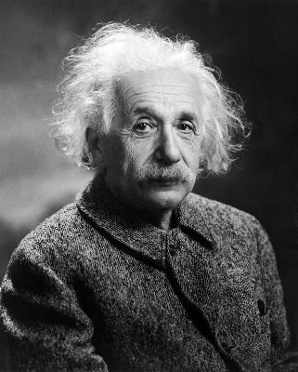
Albert Einstein sagt: "Was weiß ein Fisch von dem Wasser, in dem er schwimmt?" Es ist nur natürlich, dass wir uns des von uns geschaffenen Umfelds umso weniger bewusst werden, je mehr wir in eine Kultur eingetaucht sind. Wenn es darum geht, einen klaren Blick auf Ihre Kultur zu bekommen, sollten Sie eine neutrale Person hinzuziehen, die Ihnen hilft, einen umfassenden Überblick über die Stärken und Herausforderungen der Kultur Ihres KMU zu gewinnen.

Slide 56
Mitarbeiterengagement für CSR-Transformation
Und wie? Genießen Sie die Reise, pflegen Sie die Kultur - Finden Sie Freude daran, die gewünschte CSR-Kultur zu leben. Menschen engagieren sich für etwas, an das sie glauben. Es gibt so viele Möglichkeiten, die Kultur zu fördern. Wenn Sie Spaß haben, werden Sie die Menschen mitreißen. Richten Sie ein soziales CSR-Netzwerk ein und veranstalten Sie einen Auszeichnungsabend für die innovativste CSR-Lösung oder -Aktivität. Erlauben Sie Feedback, damit Sie überwachen und messen können, wie Peter Drucker sagte: "Was gemessen wird, wird gemanagt."
Und wie? Machen Sie CSR sichtbar. Erzeugen Sie Stolz und Dankbarkeit Machen Sie CSR sichtbar, indem Sie Plakate, Artefakte und andere physische Darstellungen von Überzeugungen und Symbolen im Unternehmen anbringen, die die Menschen informieren und daran erinnern, was dem Unternehmen wichtig ist. Erwecken Sie Ihre CSR-Kultur durch Symbole, Medien und Kunstwerke zum Leben, die die Herzen und Köpfe der Menschen ansprechen. Feiern Sie die erreichten CSR-Ziele und den positiven Wandel, den Sie im Unternehmen und in Ihren Gemeinden bewirken. Zeigen Sie, wie dankbar Sie für den Beitrag Ihrer Mitarbeiter zur CSR sind. Unsere Dankbarkeit macht uns körperlich und geistig gesünder.
Effektive Spitzenteams müssen zunächst das CSR-Veränderungsmanagement verstehen und zusammenarbeiten, damit sie die Unternehmensvision und die CSR-Werte lenken, umsetzen und verwalten können. Dies erfordert eine regelmäßige Überprüfung der Vision, des Auftrags/Zwecks und der CSR-Werte, um das Verständnis und das Engagement für eine CSR-Kultur zu vertiefen und zu aktualisieren. Sie müssen wissen, was die einzelnen Mitarbeiter antreibt, was ihnen im Wege steht und welche Unterstützung sie benötigen, um CSR in vollem Umfang zu verwirklichen.

Slide 57
3
Kollaborative Intelligenz & Eigenverantwortung ermöglichen
Effektive Spitzenteams müssen zunächst das CSR-Veränderungsmanagement verstehen und zusammenarbeiten, damit sie die Unternehmensvision und die CSR-Werte lenken, umsetzen und verwalten können. Dies erfordert eine regelmäßige Überprüfung der Vision, des Auftrags/Zwecks und der CSR-Werte, um das Verständnis und das Engagement für eine CSR-Kultur zu vertiefen und zu aktualisieren. Sie müssen wissen, was die einzelnen Mitarbeiter antreibt, was ihnen im Wege steht und welche Unterstützung sie benötigen, um CSR in vollem Umfang zu verwirklichen.
Förderung der kollaborativen Intelligenz und der Eigenverantwortung im gesamten Unternehmen für die Lösung von CSR-Problemen und die Entscheidungsfindung. Kollaborative Intelligenz ist die neue emotionale Intelligenz. Kollaborative Intelligenz bezieht alle Mitarbeiter ein. Es geht darum, das kollektive Genie eines Unternehmens freizusetzen. Dies ist angesichts des Tempos des heutigen Marktes und der ökologischen Herausforderungen wichtiger denn je, damit Sie als Unternehmen wachsen, innovativ sein und nachhaltig bleiben können. Dies erfordert von allen Mitarbeitern des Unternehmens einen strategischen Ansatz, kritisches Denken, Selbstbewusstsein und Engagement für CSR. Die Führungskräfte müssen alle kulturellen und strukturellen Hindernisse beseitigen und die Mitarbeiter einbeziehen, damit sie in der Lage sind, Ideen und Lösungen für CSR-Probleme und deren Umsetzung einzubringen.

Slide 58
Kollaborative Intelligenz & Eigenverantwortung ermöglichen
Und wie? Bringen Sie Manager, Führungskräfte und Mitarbeiter dazu, ihre Silos zu verlassen und in einem kollaborativen CSR-Arbeitsbereich zusammenzuarbeiten, um Lösungen und Prioritäten zu diskutieren, Informationen auszutauschen und jeden dazu zu bringen, Verantwortung für CSR zu übernehmen. Dieser neue kollaborative CSR-Führungsansatz wird jeden Mitarbeiter dabei unterstützen, zu CSR-Engagement beizutragen, es zu steigern und aufrechtzuerhalten. Er wird auch die Geschwindigkeit, Qualität, Anpassungsfähigkeit und Eigenverantwortung von Lösungen für das CSR-Kulturmanagement erhöhen.
Und wie? Indem die Führungskräfte enger mit den Mitarbeitern an der Basis zusammenarbeiten, damit diese direkte Informationen erhalten, Kreativität und Intelligenz freisetzen, rasch strategische Ideen und Lösungen entwickeln und die bestmöglichen Entscheidungen treffen können. Die Mitarbeiter an vorderster Front werden die Einstellung und das Selbstbewusstsein entwickeln, ihre individuelle Stimme einzubringen und die Verantwortung für die Entwicklung neuer CSR-Ideen, neuer Lösungen und neuer Wege der Zusammenarbeit zu übernehmen.

Slide 59
4
Unterstützung der kontinuierlichen
Weiterbildung und Entwicklung der CSR
Unterstützung des kontinuierlichen CSR-Lernens und der kontinuierlichen CSR-Entwicklung zur Beseitigung von Schwachstellen im CSR-Kulturwandel. Knickstellen im CSR-Kulturwandelmanagement können ein Problem darstellen. Gemeinsames CSR-Lernen und -Entwickeln ist eine mögliche Lösung, um mit diesen Macken umzugehen. CSR-Lernen und -Entwicklung sollte keine einmalige Angelegenheit sein, sondern eine konsequente strategische Maßnahme, um eine nachhaltige Kultur der kollaborativen Intelligenz aufzubauen und strategische Fähigkeiten zu entwickeln und zu aktualisieren. Es trägt auch dazu bei, das Engagement, die Produktivität, die Innovation, die Agilität und die Kundenloyalität/-zufriedenheit der Mitarbeiter zu fördern und zu steigern. Denken Sie daran, dass Weiterbildung für Führungskräfte auch notwendig ist, um das Change Management zu unterstützen. Die Führungskräfte werden sich aller CSR-"Macken" bewusst, die ihr Wachstum und ihren Erfolg behindern, und lernen, wie sie diese beseitigen können.

Slide 60
Schlussfolgerung
Ganz gleich, wie groß Ihr Unternehmen ist, Sie haben die Möglichkeit, Teil einer transformativen Geschichte des Guten zu sein.
Veränderung geschieht nicht über Nacht. Die Umgestaltung einer KMU-Kultur erfordert Absicht, Aufmerksamkeit und Zeit. Sie müssen sich absolut im Klaren darüber sein, warum Sie etwas ändern wollen, einen Aktionsplan mit unterstützenden Ressourcen für den Wandel erstellen, Ihre Fallstricke kennen und voraussehen, wann Sie Unterstützung benötigen.
Unternehmen, Teams und Führungskräfte sind immer auf dem Weg. Sie wissen nie, welche Ereignisse und Umstände in der Zukunft eintreten werden. Machen Sie sich bewusst, dass sich Ihre Pläne ändern können, und sorgen Sie dafür, dass sie flexibel sind. Bringen Sie das gesamte Team dazu, sich auf die Anpassungsfähigkeit des CSR-Erfolgs zu konzentrieren.
Führen Sie regelmäßig eine Gesamtbetrachtung Ihres Unternehmens und der CSR Ihrer Mitarbeiter durch, um sie bei Veränderungen ständig im Blick zu behalten. Beginnen Sie mit einem Plan für das Change Management, um ein Gleichgewicht zu erreichen, und stellen Sie sich darauf ein, dass sich die Dinge im Laufe der Zeit ändern und Sie sich anpassen müssen.
Verbinden Sie Werte mit Handlungen. Ziehen Sie die persönliche Wertebewertung des Barrett Values Centre heran, um Ihre persönlichen Werte den einzelnen Ebenen zuzuordnen. Die Verknüpfung persönlicher Werte mit Handlungen, die Sie in Ihrer beruflichen Rolle anwenden, kann ein starker Motivator sein - ein Augenöffner.
Ziel ist es, die Teammitglieder zu befähigen, sich bei der Arbeit voll einzubringen und den Zusammenhalt des CSR-Teams zu stärken. Erfahren Sie mehr darüber, was jeden Einzelnen und die Organisation antreibt.

Slide 61
Gut gemacht!
Sie haben das Modul 5 abgeschlossen.
Das nächste ist Modul 6:
Implementierung eines CSR-Rahmens zur Minderung von Auswirkungen und Risiken
https://www.csrready.eu/
Facebook

